Slide 1
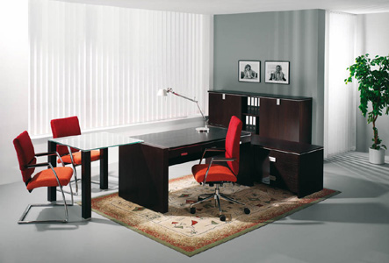
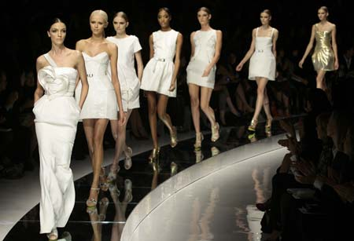
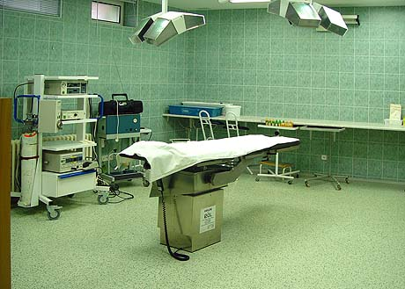

Elektronická učebnice - II. stupeň Základní škola Děčín VI, Na Stráni 879/2 – příspěvková organizace Svět práce
3.1 Znaky povolání
Chceš pracovat raději venku, v kanceláři nebo v dílně?
Ve svém povolání se chceš starat o děti, o stroje, o počítače
Rád kreslíš nebo něco vymýšlíš?
nebo o přírodu?
Aby Tvoje volba povolání byla správná, musíš se zamyslet nad znaky jednotlivých profesí.
Autor: Mgr. Hana Jirkovská

Slide 2
Elektronická učebnice - II. stupeň Základní škola Děčín VI, Na Stráni 879/2 – příspěvková organizace Svět práce
3.2 Známé pojmy
Povolání – pravidelně vykonávaná pracovní činnost za mzdu nebo plat
Zájmy – např. sportovní, umělecké, technické, přírodovědné a jiné
Schopnosti – např. jazykové, organizační, matematické, výtvarné, hudební a jiné
Profese – základní obor, povolání, druh pracovní činnosti vyžadující odbornou
přípravu
Zaměstnání – právní vztah, na základě kterého zaměstnanci vykonávají práci,
pracovní nebo obdobnou činnost nebo službu dle předem určeného harmonogramu a za určitou odměnu
Zdravotní a tělesný stav – např. alergie, potíže pohybového aparátu, srdeční
poruchy, zrakové a sluchové obtíže a jiné
Osobnostní vlastnosti – např. spolehlivost, trpělivost, cílevědomost, schopnost
empatie, zodpovědnost, komunikativnost a jiné

Slide 3
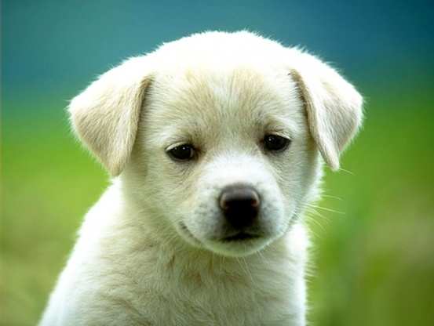

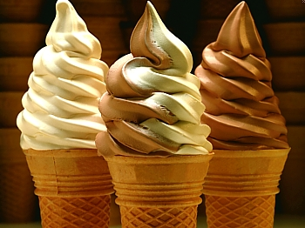
Elektronická učebnice - II. stupeň Základní škola Děčín VI, Na Stráni 879/2 – příspěvková organizace Svět práce
3.3 Nové pojmy
Čtyři základní charakteristické znaky povolání:
Pracovní činnosti – odpovídáme na otázky „Jak pracuji?“, „Co dělám?“
Pracovní prostředí – odpovídáme na otázku „Kde pracuji?“
Pracovní prostředky – odpovídáme na otázky „S čím pracuji?“ a „Co
používám při práci?“
Pracovní cíle, objekty – odpovídáme na otázky „Co je cílem mé práce?“,
„Co vytvářím?“, „Co opracovávám?“, „O koho (o co) pečuji?“

Slide 4
Elektronická učebnice - II. stupeň Základní škola Děčín VI, Na Stráni 879/2 – příspěvková organizace Svět práce
3.4 Výklad nového učiva
1.
Pracovní činnosti – obecné kategorie jsou zejména: sestavování, tvarování, úpravy povrchu; obsluha strojů a zařízení; měření, seřizování, opravy; vymýšlení, navrhování a zkoumání nového; úřadování; komunikace s lidmi; veřejné vystupování; pěstování; ošetřování, léčení; vychovávání, vzdělávání, poskytování rad; zajišťování ochrany; plánování, kontrola
2.
Pracovní prostředí – obecné kategorie jsou zejména: kancelář; ateliér; kulturní zařízení; přepážka pro veřejnost; obchod; provozovna osobních služeb; restaurace, kavárna; zdravotnické zařízení; laboratoř; energetická zařízení; dílna; stavba; dopravní prostředek; venkovní prostředí
Pracovní prostředky – obecné kategorie jsou zejména: stroje a zařízení; ruční nástroje, nářadí, pomůcky; měřící, zkušební a diagnostické přístroje; výpočetní technika; obrazová a zvuková technika; psací a kreslicí technika; ruce, nohy, hlas
3.
4.
Pracovní cíle, předměty, objekty – obecné kategorie jsou zejména: nerostné suroviny, voda, zemský povrch; kovové materiály; strojírenské, elektrotechnické a elektronické výrobky a zařízení; výrobky ze dřeva, plastu, skla, textilu, kůže; potraviny; léčiva; stavby; rostlinstvo, živočichové, člověk; informace, dokumenty, peníze, poštovní zásilky, zákony; počítačové programy; cestovní ruch; filmová a hudební produkce; historické památky

Slide 5
Elektronická učebnice - II. stupeň Základní škola Děčín VI, Na Stráni 879/2 – příspěvková organizace Svět práce
3.5 Příklady a procvičení
1. Poskládej slova tak, aby věta dávala smysl:
URČITÁ ČINNOST JE PRACOVNÍ PRAVIDELNĚ VYKONÁVANÁ
Povolání …………………………………………………………………………………. .
2. Doplň slova do textu:
Povolání si vybíráme podle našich ……………… a ………………… . Při výběru povolání bychom také měli vědět o předmětu práce, s jakými pracovními ……………… a v jakém ………………… budeme pracovat. Povolání vykonáváme za ……………….. či …………………. .
MZDU PROSTŘEDKY ZÁJMŮ PLAT PROSTŘEDÍ SCHOPNOSTÍ
3. Spoj pracovní místo či prostředí s daným povoláním:
1) kancelář, 2) laboratoř, 3) stavba, 4) kuchyň, 5) hotel, 6) salon, 7) nemocnice, 8) škola, 9) příroda, 10) obchod, 11) ateliér, 12) letadlo, 13) pole
A) recepční, O) ekolog, N) steward, V) učitel, L) jeřábník, V) účetní, P) manikérka, O) farmaceut, B) kuchař, Í) zemědělec, O) zdravotní sestra, L) prodavač, Á) módní návrhář
1 | 2 | 3 | 4 | 5 | 6 | 7 | 8 | 9 | 10 | 11 | 12 | 13

Slide 6
Elektronická učebnice - II. stupeň Základní škola Děčín VI, Na Stráni 879/2 – příspěvková organizace Svět práce
3.6 Něco navíc
Najdi v osmisměrce pracovní prostředky či nástroje a přiřaď je k danému povolání. Ze zbylých písmen vyjde pracovní prostředek, který také přiřaď.
K | T | O | T | A | L | Z | H | J
Í | R | L | M | K | B | T | Ř | E
L | C | K | U | É | A | A | E | H
B | E | S | B | L | R | Š | B | L
O | P | Á | N | E | V | K | E | A
H | O | D | I | N | Y | Y | N | K
A | H | Á | V | O | D | O | V | Y
Lékař …………………………. Zedník ……………………….…….
Hodinář ………………………. Kosmetička ......................................
Pekař …………………………. Švadlena …………………………..
Kuchař ……………………….. Instalatér ……………………….….
Malíř …………………………. Optik ………………………….…...
Holič …………………………. Zlatník …………………………….
Truhlář ……………………….. Pokrývač ……………………….….

Slide 7
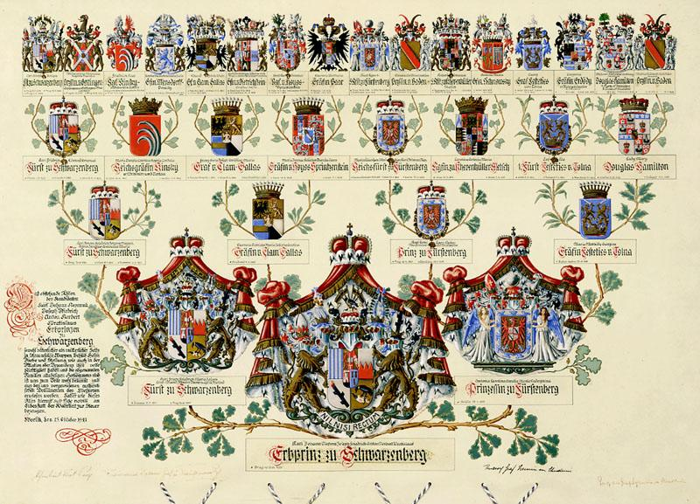
Elektronická učebnice – II. stupeň Základní škola Děčín VI, Na Stráni 879/2 – příspěvková organizace Employment
3.7 CLIL – Family tree
Task:
Fill in the professions of other members of your family. If someone is missing, place the mark X to the column.
Questions:
1. Do you want to go on with any professions as a family tradition?
2. Is there any profession in your family you don´t want to do?

Slide 8
Elektronická učebnice - II. stupeň Základní škola Děčín VI, Na Stráni 879/2 – příspěvková organizace Svět práce
3.8 Test
1.
Mezi pracovní činnosti nepatří:
a) Sestavování b) Jednání a komunikace
c) Ordinace d) Vychovávání a vzdělávání
Pracovní prostředí pro lékaře není:
2.
a) Ordinace b) Tovární hala
c) Laboratoř d) Operační sál
3.
Cílem práce učitele je:
a) Výchova a vzdělávání b) Potraviny
c) Rostlinstvo d) Stavby
4.
Automechanik jako pracovní prostředek nepoužívá:
a) Výpočetní techniku b) Měřící přístroje
c) Nástroje a nářadí d) Krmivo
Řešení: 1. c), 2. b), 3. a), 4. d)

Slide 9
Elektronická učebnice - II. stupeň Základní škola Děčín VI, Na Stráni 879/2 – příspěvková organizace Svět práce
3.9 Zdroje
http://rvp.cz/
www.povolani.estranky.cz
www.vstupnatrhprace.cz/vyuka/
www.vychova-vzdelavani.cz/svet-prace/
Obrázky:
  http://www.idealni-bydleni.cz/idealni-bydleni-clanek-342-Kancelar-pana-reditele---1.-cast
  http://www.stomatolog.cz/reli/
  http://tres-tres-chic.blog.cz/0907/2
  http://www.egk.cz/www/cz/fotogalerie.phtml
  http://www.topgam.cz/hlasovani/pes-kocka/
  http://mladez.evangnet.cz/2011/05/nabidka-vystavniho-prostoru-pro-mlade-umelce-a-umelkyne/
  http://justhewayouare.blog.cz/1106/obrazky-zmrzlina
  http://forum.valka.cz/viewtopic.php/t/88318

Slide 10
Elektronická učebnice - II. stupeň Základní škola Děčín VI, Na Stráni 879/2 – příspěvková organizace Svět práce
3.10 Anotace
Autor | Mgr. Hana Jirkovská
Období | 01 – 06 / 2012
Ročník | 8. ročník
Klíčová slova | Znaky povolání, pracovní činnosti, pracovní prostředky, pracovní prostředí, pracovní objekty
Anotace | Prezentace popisující čtyři základní znaky povolání – pracovní činnosti, pracovní prostředky, pracovní prostředí a pracovní objekty

